Slide 1

１）茨臨技で「第39回茨城県臨床検査学会
事前登録」のバーナーをクリック

Slide 2
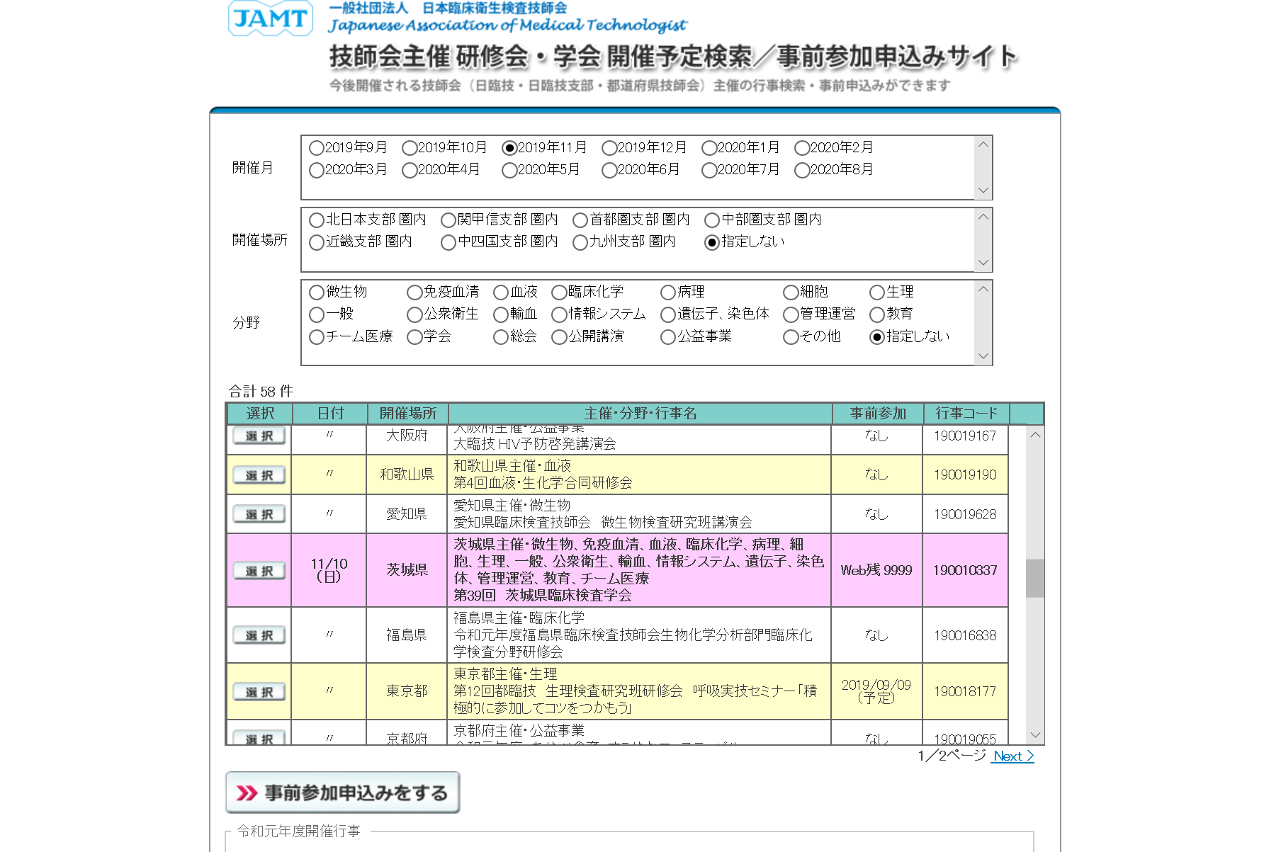
２）１１月１０日（日）「茨城県臨床検査学会」
を選択し「事前参加申込みをする」を
選択する

Slide 3
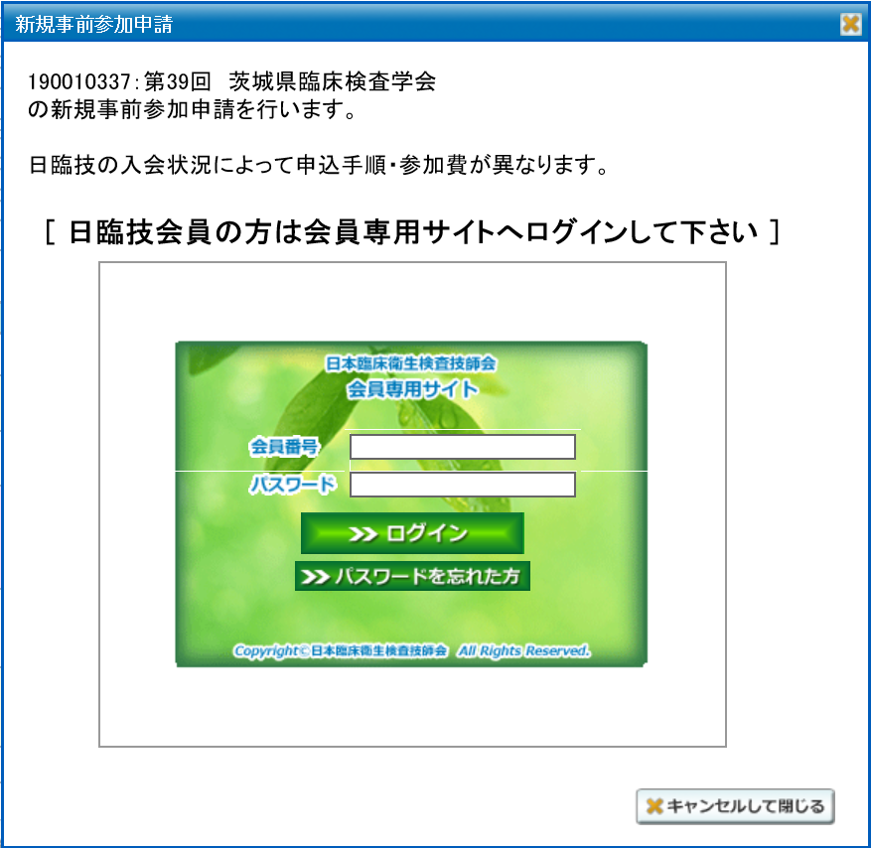
３）ログインをする

Slide 4
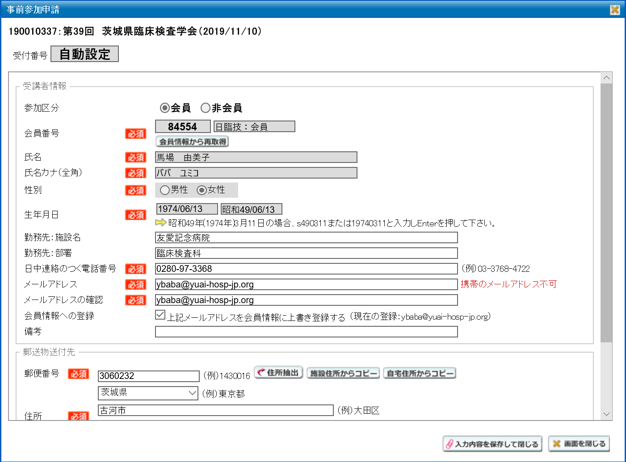
４）クイズ大会参加の方は「備考」で
【クイズ大会参加】と記入する

Slide 5
５）「入力内容を保存して閉じる」をクリック

